Slide 1
ДЕЙСТВИЯ РАБОТНИКОВ
ФГОБУ ВО «Финуниверситет»
ПРИ ЧС, ВОЕННЫХ КОНФЛИКТАХ И ТЕРАКТАХ

Slide 2
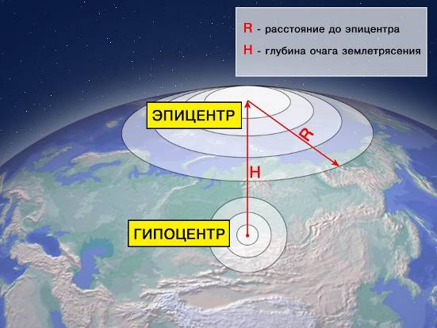
Землетрясение
Очаг землетрясения, т.е. точка под землёй, которая является источником землетрясения, называется гипоцентром.
Прямо над гипоцентром на поверхности земли находится эпицентр землетрясения, вокруг которого располагается область испытывающая наибольшие колебания грунта.

Slide 3
Последствия землетрясений Признаки приближающегося землетрясения
опасные геологические явления;
цунами, сейши, наводнения;
пожары;
паника;
травмирование и гибель людей;
повреждение и разрушение зданий;
выбросы радиоактивных, аварийно химически опасных и других вредных веществ;
транспортные аварии и катастрофы;
нарушение функционирования систем жизнеобеспечения.
запах газа в районах, где раньше этого не отмечали;
вспышки в виде рассеянного света зарниц;
искрение близко расположенных, но не соприкасающихся, электрических проводов;
голубоватое свечение внутренних стен домов;
необычное тревожное поведение животных.
Правила поведения при землетрясения
Не поддаваться панике;
Защититься от обломков, стёкол, тяжёлых предметов;
Находясь на 1 этаже быстро покинуть здание и отойти от него на открытое место;
Находясь на 2 этаже и выше занять наиболее безопасное место (на удалении от окон, в проёмах внутренних капитальных стен, в дверных проёмах, в туалетных комнатах).

Slide 4
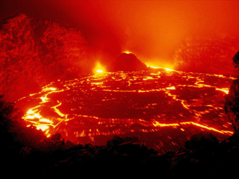
Вулкан
Это геологическое образование, возникающее над каналами и трещинами в земной коре, по которым на земную поверхность извергаются расплавленные горные породы (лава), пепел, горячие газы, пары воды и обломки горных пород.
Основные части вулканического аппарата:
магматический очаг (в земной коре или верхней мантии);
жерло - выводной канал, по которому магма поднимается к поверхности;
конус – возвышенность на поверхности Земли из продуктов выброса вулкана;
кратер – углубление на поверхности конуса вулкана.
Магма - это расплавленная масса, которая может подниматься с парами воды и газами из глубины наверх. Когда магма изливается из отверстий (кратер, жерло) ее называют лавой.

Slide 5
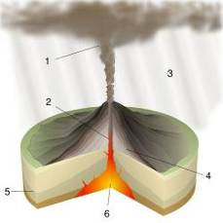
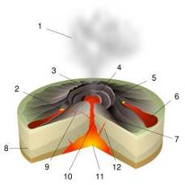
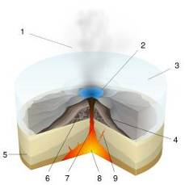
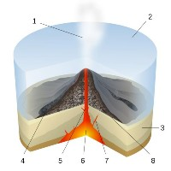
Различные типы извержения вулканов
Плинианский
Гавайский
Подлёдный
Подводный

Slide 6
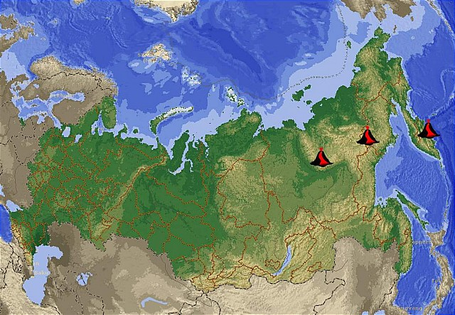
Районы вулканической активности в России

Slide 7
Признаки предстоящего извержения Что делать?
«Ворчание», доносившееся из кратера вулкана и из-под земли.
Запах серы, исходящий из протекающих рядом с вулканом рек и ручьев.
Выпадение кислотных дождей.
Вырывающиеся время от времени из кратера газы и пепел.
Если вы едете на машине, то колеса обязательно увязнут в слое пепла. Машину надо оставить и выбираться пешком.
Необходимо опасаться шаров из раскаленной пыли и газов (бомб).
Обязательно не поддаваться панике и постараться эвакуироваться в безопасный район.
Последствия извержения вулканов
Раскаленные лавовые потоки.
Палящие лавины, состоящие из глыб, песка, пепла и вулканических газов с температурой до 700^{о}С.
Тучи пепла и газов
Взрывная волна и разброс обломков.
Водяные и грязекаменные потоки.
Резкие колебания климата

Slide 8
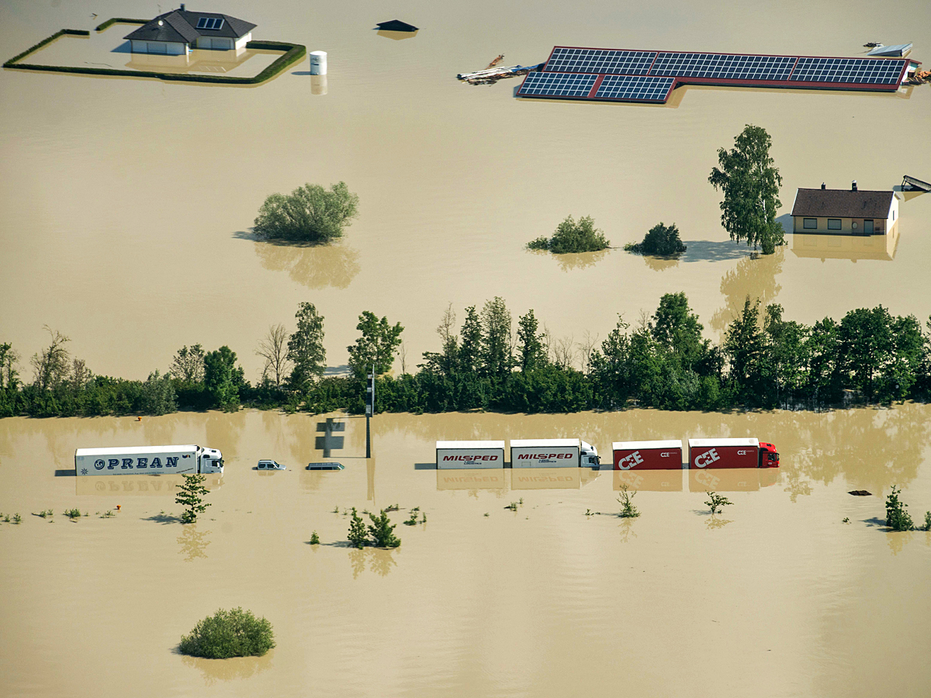
Наводнения
Половодье
Паводок
Затор
Ветровой нагон
Зажор
Наводнения при прорывах плотин

Slide 9
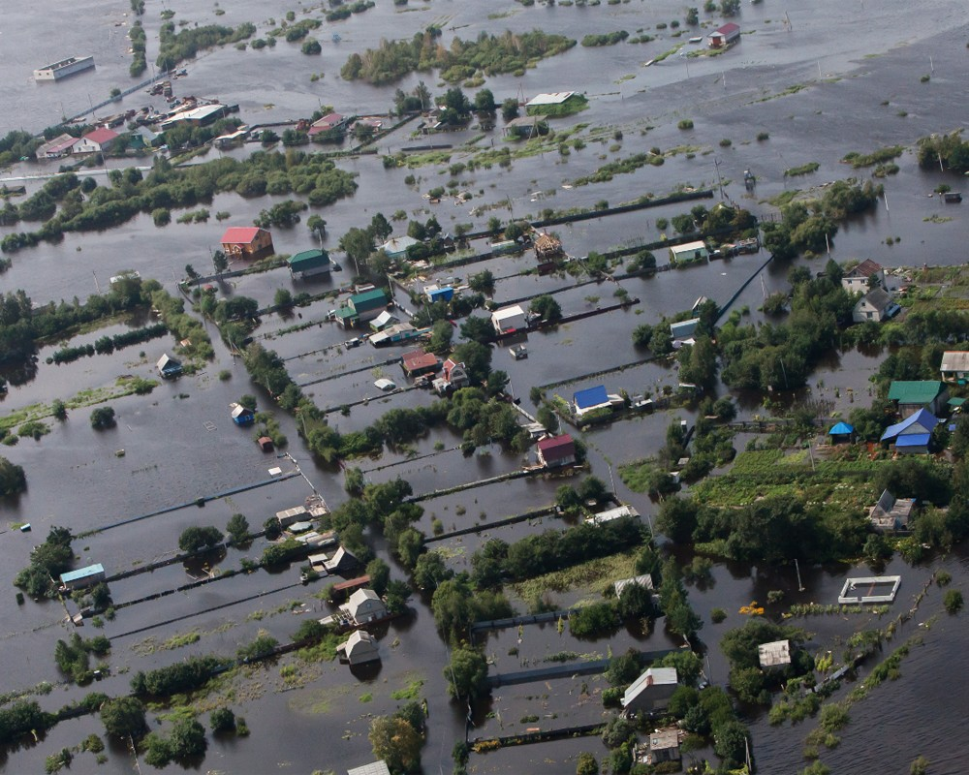
Поражающие факторы наводнений
Навалы больших масс льда и их давление на береговые сооружения.
Затопление.
Утрата прочности различного рода сооружений в результате их размыва и подмыва
Мероприятия по защите от наводнений
Регулирование стока вод с помощью водохранилищ;
Создание лесных полос, искусственных озер и запруд, дренажной системы с целью перехвата осадков до их поступления в русло реки;
строительство плотин, защитных дамб, откосов и волнорезов;
Увеличение пропускной способности русел рек
Осушение болот и переувлажненных земель;
Подсыпка территорий

Slide 10
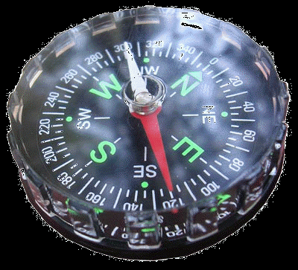
Характеристики ветра
Ураганы, бури, смерчи
Относят к опасным ветровым метеорологическим явлениям
Они способны нанести большой материальный ущерб и вызвать гибель людей.
Направление
Определяется азимутом
Измеряется в градусах
Скорость
Измеряется в м/с, км/ч
В баллах шкалы Бофора
Сила
Давлением на 1 поверхности

Slide 11
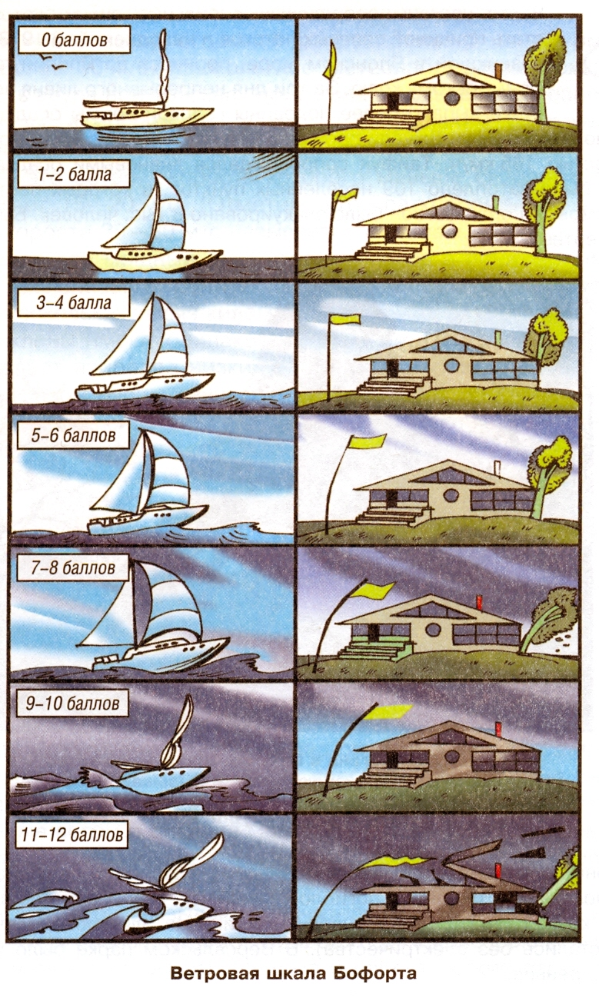
Шкала Бофорта

Slide 12
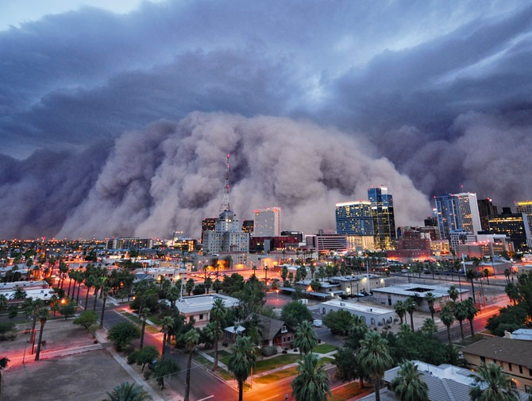
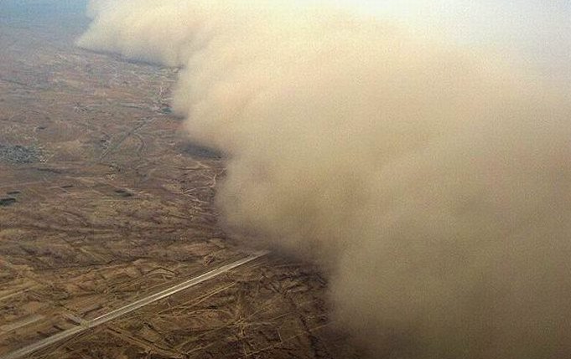
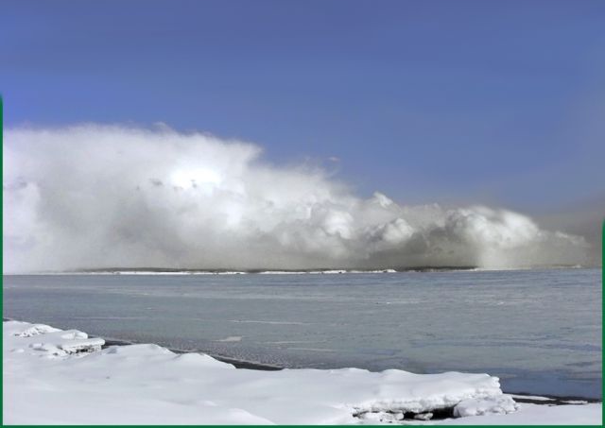
Буря - длительный, очень сильный ветер со скоростью со скоростью от 62 до 105 км/ч, наблюдается обычно при прохождении циклона и сопровождается сильным волнением на море и разрушениями на суше.
В зависимости от времени года, места их образования и вовлечения в воздух разных частиц различают песчаные, пыльные, беспыльные, снежные и шквальные бури.

Slide 13
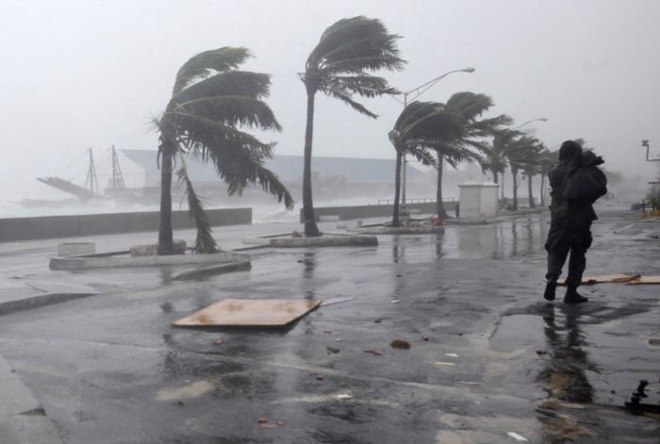
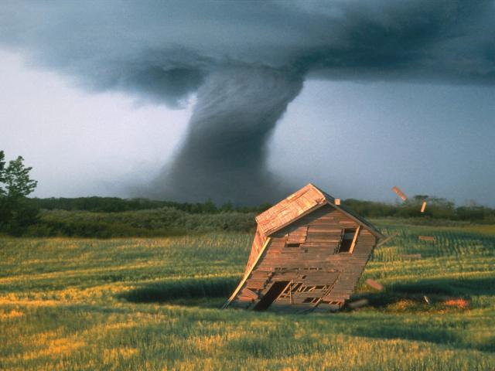
Ураган – это атмосферный вихрь больших размеров со скоростью ветра до 120 км/ч, а в приземном слое – до 200 км/ч.
Смерч (торнадо)- это атмосферный вихрь. Он возникает из-за неустойчивости атмосферы на границе раздела теплого и холодного воздуха.

Slide 14
Виды смерчей:
По времени
действия
По происхождению
По строению
Невидимые
Водяные
Огненные
Плотные
Расплывчатые
Кроткого действия
Длинного действия
Ураганные вихри

Slide 15
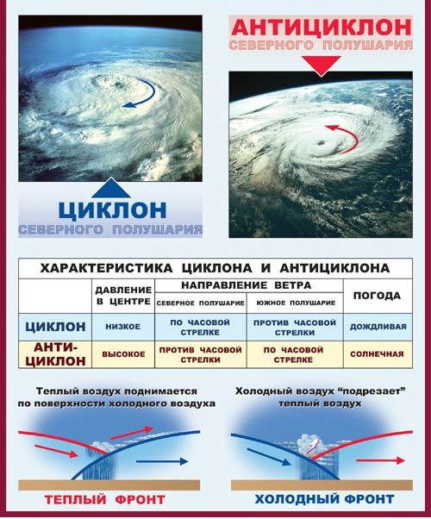
Основной причиной возникновения урагана, бури, смерча являются процессы образования и перемещения крупномасштабных возмущений в атмосфере — циклонов и антициклонов.
Циклоны Атлантического океана обычно называют ураганами, а тропические циклоны западной части Тихого океана — тайфунами.

Slide 16
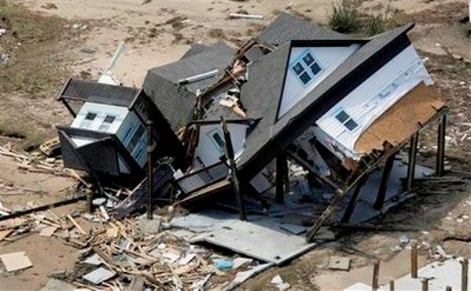
1.При урагане отойдите от окон и займите безопасное место у стен внутренних помещений, в коридоре, у встроенных шкафов, в ванных комнатах, туалете, кладовых, в прочных шкафах, под столами.

Slide 17
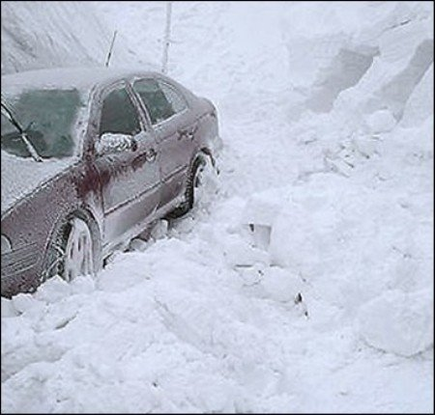
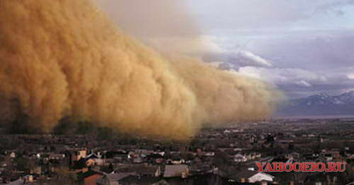
2.При снежной буре укрывайтесь в зданиях. Если Вы оказались в поле или на проселочной дороге, выходите на магистральные дороги, которые периодически расчищаются и где большая вероятность оказания Вам помощи.
3.При пыльной буре закройте лицо марлевой повязкой, платком, куском ткани, а глаза очками.

Slide 18
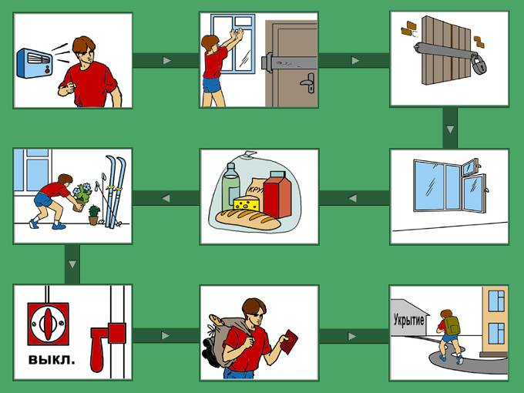
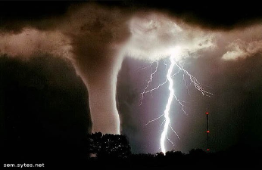
При поступлении сигнала о приближении смерча необходимо немедленно спуститься в укрытие, подвал дома или погреб, либо укрыться под кроватью и другой прочной мебелью. Если смерч застает Вас на открытой местности, укрывайтесь на дне дорожного кювета, в ямах, рвах, узких оврагах, плотно прижимаясь к земле, закрыв голову одеждой или ветками деревьев. Не оставайтесь в автомобиле, выходите из него и укрывайтесь, как указано выше.
Алгоритм действий при заблаговременном оповещении об угрозе ураганов, бурь, смерчей

Slide 19
Противоэпизоотические и противоэпифитотические мероприятия
Эпизоотия – одновременное прогрессирующее во времени и пространстве в пределах определенного региона распространение инфекционной болезни среди большого числа одного или многих видов сельскохозяйственных животных, значительно превышающее обычно регистрируемый на данной территории уровень заболеваемости.
Эпифитотия – массовое, прогрессирующее во времени и пространстве инфекционное заболевание сельскохозяйственных растений и резкое увеличение численности вредителей растений, сопровождающееся массовой гибелью сельскохозяйственных культур и снижением их продуктивности.
Виды эпизоотии
По масштабам распространения – частные, объектовые, местные и региональные
По масштабам распространения – частные, объектовые, местные и региональные
По экономическому ущербу – незначительные, средние и большие
Противоэпизоотические мероприятия, это комплекс плановых мероприятий, направленных на предупреждение, обнаружение и ликвидацию инфекционных болезней сельскохозяйственных животных, предусматривающих обезвреживание и ликвидацию источников возбудителя инфекционной болезни и факторов передачи возбудителя, повышение общей и специфической устойчивости сельскохозяйственных животных к поражению патогенными микроорганизмами.

Slide 20
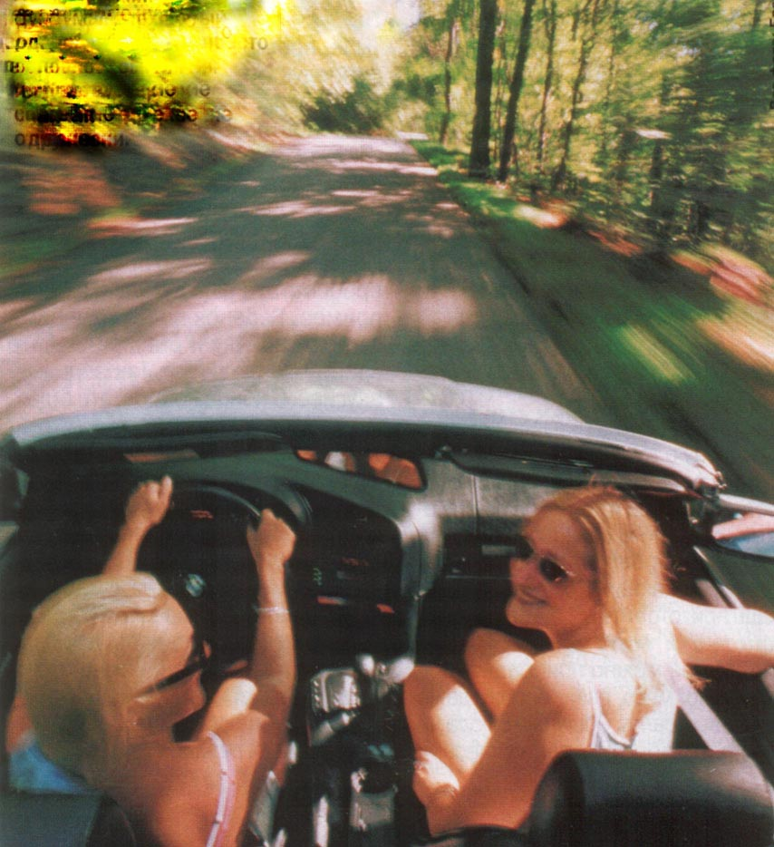
Автотранспортные катастрофы
Занимают 1 место среди транспортных катастроф.
Причины автотранспортных катастроф:
низкий уровень организации дорожного движения;
неисправность и конструктивные недостатки транс-портних средств;
низкая дисциплина участников движения.

Slide 21
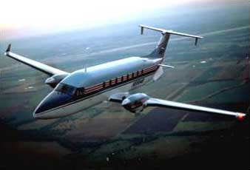
Авиационные катастрофы
Могут возникнуть с момента запуска двигателей, во время разбега, полета, посадки вплоть до момента выключения двигателей. 50 % авиационных катастроф происходит в воздухе, другая половина - на летном поле.
Ежегодно происходит возле 60 авиакатастроф.
В 60 % погибают все пассажиры и экипаж. Среднее число жертв ежегодно составляет около 2000 лиц.
Причины авиакатастроф
ошибка человека - 50-65 %;
метеорологические условия - 10-15 %;
саботаж и военные действия - 10 %;
техническое обслуживание - 5-10 %;
повреждение элементов конструкции - до 5 %.

Slide 22
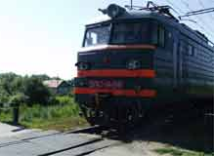
Категории железнодорожных катастроф за количеством пострадавших:
Причины железнодорожных катастроф
неисправность пути, подвижного состава и технических средств управления;
нарушение требований техники безопасности перевозки ви-бухових, легковоспламеняющихся, токсичных и радиоактивных веществ;
действие внешних факторов (зоны стихийных бедствий, техногенных катастроф, взрывов, пожаров и тому подобное);
просчеты ответственные за безопасность;
столкновение с препятствиями;
террористические акты.
И категория - до 5 людей;
ІІ категория - 5-10 людей;
ІІІ категория - от 15 до 30 людей;
IV категория - 30-50 людей;
V категория - свыше 50 людей.

Slide 23
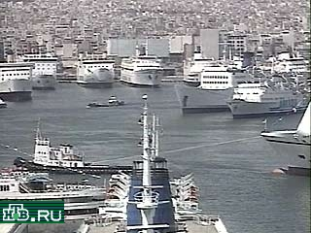
Катастрофы на речном и морском транспорте
Ежегодно в мире погибает 350-400 судов, на 7-8 тыс. судов траполяються серьезные аварии.
Ежегодно погибает возле 200 тыс. людей (из них 25 % непосредственно в воде, 25 % в спасательных средствах, 50 % вместе с кораблем).
40 % - силы стихии
Причины катастроф
на водном транспорте
60 % - человеческий
фактор
Человеческие факторы:
ошибки во время проэктирования и строительства судна;
ошибки во время эксплуатации;
нарушение правил перевозки грузов.

Slide 24
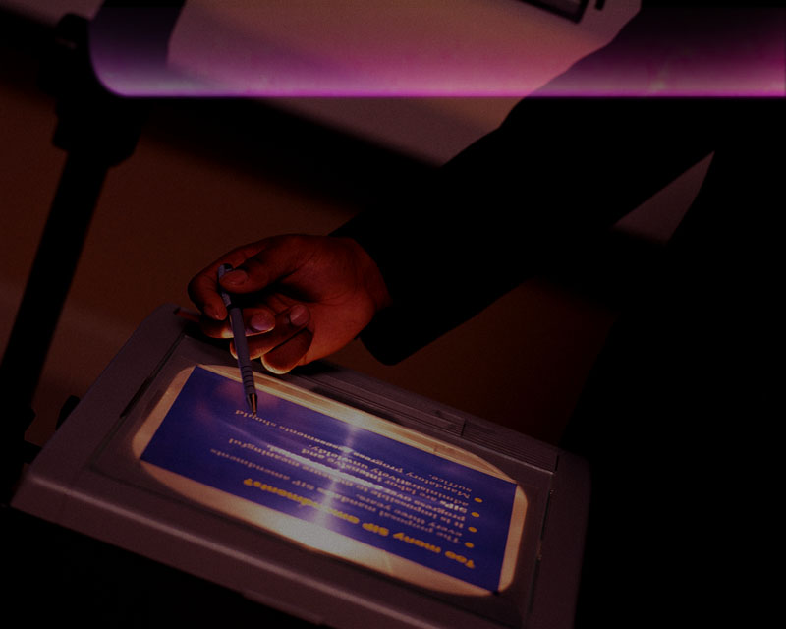
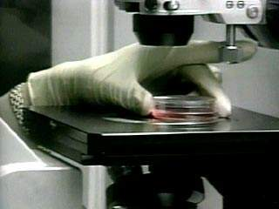
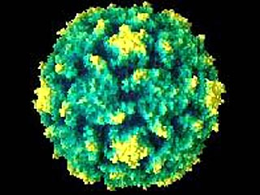
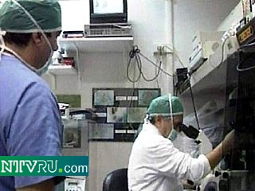
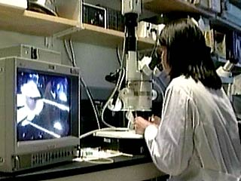
Аварии на биологически опасных объектах
Возможные на предприятиях биологической промышленности в результате несоблюдения правил техники безопасности, разрушения хранилищ, террористических актов и тому подобное.
Вызывают специфическое зависимое от возбудителя поражение человека, развитие аллергических реакций при попадании биологических субстратов в организм человека.

Slide 25
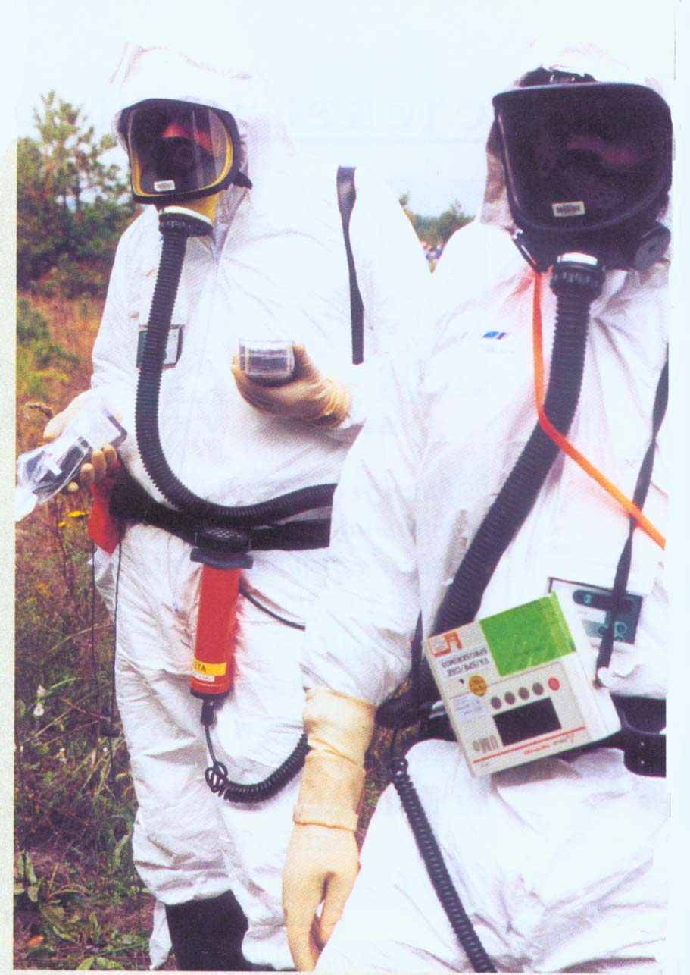
Аварии на радиационно опасных объектах
В мире существует свыше 400 АЭС. Зарегистрировано возле 300 серьезных аварий на АЭС с выбросами радиоактивных веществ.
Причины аварий на радиационно опасных объектах
- ошибки персонала при эксплуатации;
- неисправность и несовершенство конструкции.
Санитарные потери могут составлять от 22 до 33 % население зоны загрязнения, из них в среднем:
тяжело ураженные - 44 %;
ураженные средней тяжести - 34 %;
легкого ураженные - 22 %.

Slide 26
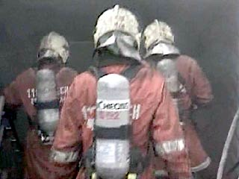
1. Действие внешнего облучения (гамма- и рентгеновского, бета- и гамма-излучение, гамма- и нейтронного излучения).
2. Внутреннее облучение от радионуклидов. что попали в организм человека ( основными является альфа- и бета).
3. Соединено радиационное действие как за счет внешнего облучения, так и внутреннего облучения.
5. Комбинированное действие как радиационных. так нерадиационных факторов (механическая или термическая травма, химический ожог, интоксикация и тому подобное).
Главные поражающие факторы при радиационных авариях
6. Местное, или соединено радиационное поражение, вызванное внешним облучением и действием радионуклидов, какие попали на кожу, слизистые оболочки или попали вовнутрь

Slide 27
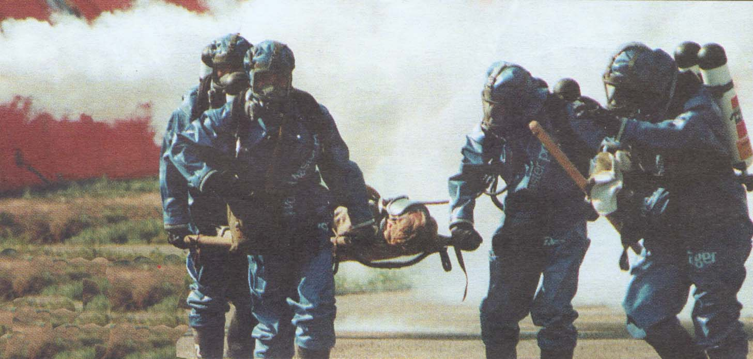
Характеристика аварии на химически опасном объекте
внезапность, скорость и массовость поражения;
объемное действие, при котором заражается не только территория в районе аварии, но и воздушное пространство, которое требует применения средств защиты органов дыхания;
возможность многих соединений поступать в организм через неповрежденные кожные покровы, что обусловливает необходимость применения средств защиты кожи;
большое количество тяжелых поражений;
возможность вызывать поражение в течение определенного, временами очень длительного периода времени;
наличие комбинированных поражений (интоксикация + ожог, интоксикация + механическая травма);
наличием специфических медицинских средств защиты - антидотов.

Slide 28
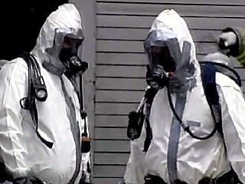
Наиболее вероятные АХОВ, способные вызывать массовые отравления
При обеспечении 100 % населения и персонала средствами защиты, из-за разнообразных факторов все же стоит ожидать около 10 % пораженных.
хлор;
аммиак;
азотная кислота;
окисел азота;
чадный газ;
серистый ангидрид;
сероводород;
синильная кислота;
трихлористий фосфор;
тиофос;
инсектициды.
Типы очагов, обусловленные АХОВ:
I - стойкие с быстронаступающим действием (ФОС, анилин);
ІІ - стойкие с замедленным действием (серная кислота, этилсвинец);
ІІІ - неустойчивые с быстронаступающим действием (аммиак, хлор, сероводород, синильная кислота)
IV - неустойчивые с замедленным действием (фосген, гексахлоран)
V - полустойкие с замедленным действием (азотная кислота, окислы азота);
VI - полустойкие с быстронаступающим действием (уксусная кислота).
В условиях промышленных аварий:
1-4 % - тяжелопораженных;
5-10 % - пораженных со средним
степенью тяжести;
85-90 % - тяжелопораженных.
Летальность составляет около 1-2 %.

Slide 29
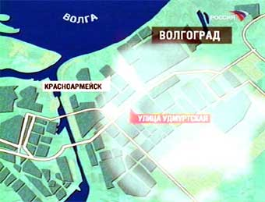
Зона химического заражения :
территория, на которую распространилась туча АХОВ с опасной для человека концентрацией.
Очаг химического поражения в результате аварии на нефтеперерабатывающем комбинате фирмы Лукойл в Волгограде. 17 апреля 2003. Туча пропан-битановой смеси из 60 % вмисто сероводороду накрыла гимназию. В больницу постипило 35 школьников.
Очаг химического поражения:
территория, в пределах которой состоялись массовые поражения людей и сельскохозяйственных животных.

Slide 30
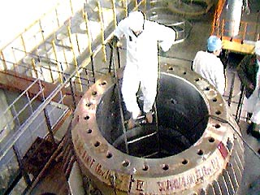
Взрыво- и пожароопасные объекты
Это объекты, на которых производятся, сохраняются и транспортируются взрыво- и пожароопасные вещества.
Сюда принадлежат предприятия, в производственном процессе которых используются взрыво- и пожароопасные вещества, а также железнодорожный и трубопроводный транспорт.
ВИДЫ ПОРАЖЕНИЙ:
термические ожоги;
механические травмы:
баротравма органов дыхания;
разрыл барабанной перепонки;
черепномозговая травма;
баротравма органов ЖКТ.

Slide 31
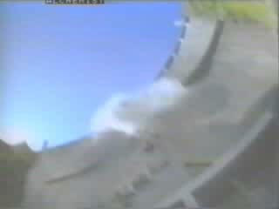
Авария гидротехнического сооружения
Значительную гидродинамическую опасность составляют водохранилища, дамбы. дамбы, шлюзы, в частности защитные сооружения Днепровского каскада:
31 насосная станция, которая перекачивает ежегодно 3,0 м³ воды
3 компрессорных станции
304,8 км. защитных дамб
118 других гидротехнических сооружений
325 км. берегоукриплений.

Slide 32
Употребление разрушающих веществ
ЧС, связанные с нарушением здоровья человека
Психическое воздействие
ЧС, связанные с воздействием на человека
ЧС социального характера
ЧС, связанные с воздействием на группы людей
Социальные болезни
Нарушение психики
Физическое воздействие
Экономико-социальные ЧС
Политико-социальные ЧС
Демографическо-социальные ЧС

Slide 33
Психическое воздействие с целью добиться от человека неправомерным способом выгодного поведения или общественно опасного деяния, называется манипуляцией.
Психическое воздействие на человека
Угрозы
Шантаж
Мошенничество
Обман

Slide 34
Физическое воздействие – насильственное действие, которое связано с воздействием на организм человека, часто сопровождается причинением боли или вреда здоровью с целью добиться определенного действия принуждаемым лицом.
Физическое воздействие на человека
Террор
Разбой
Бандитизм
Насилие

Slide 35
Употребление веществ, которые разрушают организм человека и приносят множество бед и страданий – в семье, коллективе, являются социальным злом для общества.
Употребление веществ, разрушающих организм
Алкоголизм
Наркомания
Курение

Slide 36
Социальные болезни – болезни человека, которые часто возникают и распространяются в условиях неблагоприятного социально-экономического строя.
Социальные болезни
СПИД
Венерические заболевания
Туберкулез

Slide 37
Нарушение психики (психическое расстройство) – в широком смысле – психическое состояние, которое отличается от нормального, здорового, которое изменяет мышление, поведение, восприятие окружающего мира человеком.
Нарушение психики
Суицид
Зомбированние сознания
Аномальное психическое развитие

Slide 38
Стадии развития чрезвычайной ситуации
Первая
Стадия накопления отклонений от нормального состояния или процесса. Иными словами, это стадия зарождения ЧС, которая может длиться сутки, месяцы, иногда – годы и десятилетия.
Вторая
Инициирование чрезвычайного события, лежащего в основе ЧС.
Третья
Процесс чрезвычайного события, во время которого происходит высвобождение факторов риска (энергии или вещества), оказывающих неблагоприятное воздействие на население, объекты и природную среду.
Четвертая
Стадия затухания (действием остаточных факторов и сложившихся чрезвычайных условий), которая хронологически охватывает период от перекрытия (ограничения) источника опасности – локализации чрезвычайной ситуации, до полной ликвидации её прямых и косвенных последствий, включая всю цепочку вторичных, третичных и т.д. последствий.

Slide 39
Разрешение (урегулирование) чрезвычайной ситуации социального характера это
Комплекс не силовых и силовых неотложных действий правоохранительных, законодательных и других органов власти, направленных на локализацию и ликвидацию кризисных зон, восстановление правопорядка и законности, прекращение противоправных действий, недопущение возможных людских жертв и материальных потерь.

Slide 40
Кризисная зона чрезвычайной ситуации социального характера это
Территория, на которой сложилась чрезвычайная ситуация в ее крайних формах проявления: силового противостояния или вооруженного конфликта.

Slide 41

При общении с незнакомым человеком:
никогда не вступай в разговор с незнакомым человеком на улице.
не соглашайся никуда идти с незнакомым человеком, не садись к нему в
машину, как бы он тебя не уговаривал и, чтобы не предлагал.
никогда не верь незнакомцу, если он обещает что-то купить или подарить
тебе. Ответь, что тебе ничего не нужно.
если незнакомый человек настойчив, взял тебя за руку или пытается увести
вырывайся и убегай, громко кричи, зови на помощь, брыкайся, царапайся.
о любом таком происшествии с тобой обязательно расскажи родителям,
учителю и знакомым взрослым.
посторонний – это человек, которого ты не знаешь, даже если он и говорит,
что знает тебя или твоих родителей
(видеосюжет)

Slide 42
Как не стать жертвой мошенников: (сл.№21)
Основные приемы самозащиты
всегда будьте начеку и умейте распознавать источники опасности, чтобы не быть застигнутым врасплох;
старайтесь всегда находиться в хорошей физической форме и психологически будьте готовы к возможной опасной ситуации;
не падайте духом и в любой ситуации ищите выход;
постоянно имейте под рукой телефон ближайшего отделения милиции;
научитесь технике самообороны и при необходимости защищайте себя самым решительным образом;
не вступайте в контакт с незнакомыми людьми, особенно с теми, которые вызывают подозрение;
будьте особенно бдительны и внимательны в местах повышенной криминогенной опасности;
затрудняйте, насколько это возможно, действия злоумышленников, так как каждое препятствие ставит перед ними задачи и для их разрешения требуется время.

Slide 43
Чего не надо делать в опасных ситуациях? ( сл.№24)
надеяться на других, ждать, что кто-то придет и все за вас сделает;
нервничать и суетиться;
отчаиваться и паниковать даже в самых безнадежных случаях;
решать вопросы силой, если есть хотя бы малейшая надежда решить их миром.

Slide 44
В Ы В О Д Ы
ДОЛЯ ПОГИБШИХ В РЕЗУЛЬТАТЕ ЧС,%
Природные ЧС
29,10%
Биолого-социальные ЧС
7,89%
Террористические акции
0,52%
Техногенные ЧС
62,49%
ДИАГРАММА СОСТАВЛЯЮЩИХ ЧРЕЗВЫЧАЙНЫХ СИТУАЦИЙ

Slide 45
ДОЛЯ ПОСТРАДАВШИХ В РЕЗУЛЬТАТЕ ЧС, %
РАСПРЕДЕЛЕНИЕ ЗАЯВЛЕННОГО УЩЕРБА ОТ ЧС, %

Slide 46
СТАТИСТИКА
гибели людей в Российской Федерации
за год на рубеже веков :
в ДТП - более 30 тыс. чел.
на пожарах - 13-18 тыс. чел
на водоемах- более 17 тыс. чел.
вследствие суицида - до 30 тыс. чел.
пищевые отравления - 50 тыс. чел.
вследствие алкогольной интоксикации - 27 тыс. чел.
травмы и увечья на производстве - более 70 тыс. чел.

Slide 47
Эвакуация населения – комплекс мероприятий по организованному вывозу или выводу с территории городов и иных населённых пунктов, отнесённых к группам по гражданской обороне, гражданского персонала организаций, переносящих свою деятельность в загородную зону или прекращающих её в военное время, нетрудоспособного и незанятого в производстве населения, а также населения, проживающего в зонах возможного катастрофического затопления.
Способы рассредоточения и эвакуации:
комбинированный способ – организованный вывод основной части населения в безопасную зону в пешем порядке в сочетании с вывозом всеми видами транспорта;
транспортный способ – когда для эвакуации населения в безопасную зону используется транспорт;
пешим порядком – эвакуируются рабочие и служащие предприятий, организаций, учреждений и учебных заведений, переносящих свою деятельность в загородную зону, и прекращающих её в военное время.
В зависимости от времени и сроков проведения выделяются следующие варианты эвакуации населения
упреждающая (заблаговременная)
экстренная (безотлагательная)
В зависимости от охвата населения выделяют следующие виды эвакуации
общая эвакуация
частичная эвакуация
К эвакуационным органам относятся
эвакуационные комиссии;
эвакоприемные комиссии;
эвакуационные сборные пункты
эвакуационные промежуточные пункты;
эвакуационные приемные пункты;
оперативные группы по вывозу и вводу эвакуируемого населения;
группы управления на маршрутах эвакуации населения

Slide 48
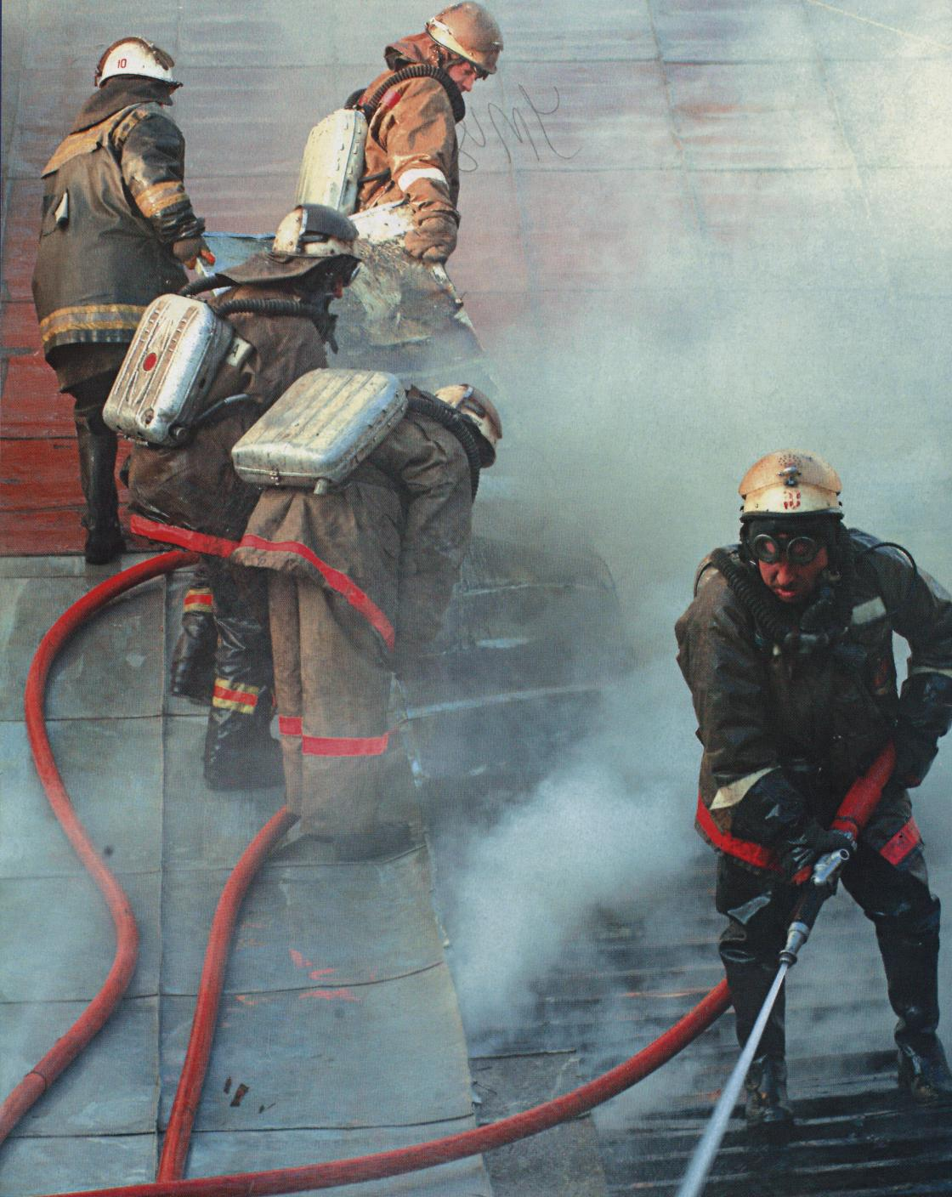
.
Правила поведения
в условиях ЧС.
Не паникуйте и не поддавайтесь панике.
Немедленно звоните по городскому телефону “01”. По мобильной связи : БИЛАЙН-001, МЕГАФОН-112, МТС-010.
Включите радио, телевизор, прослушайте информацию.
Выполняйте рекомендации специалистов (спасателей, пожарных, сотрудников милиции, медицинских работников).
Не создавайте условий, препятствующих и затрудняющих действия спасателей, пожарных, мед. работников.
Памятка.
01 - Спасатели и пожарные.
02 - Милиция.
03 - Скорая помощь.
04 - Аварийная служба
газа.

Slide 49
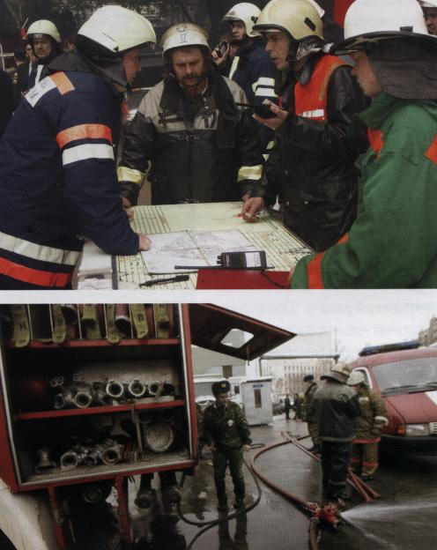
Как действовать в чрезвычайной ситуации.
Оповещение при угрозе или возникновении ЧС.
Сирены и прерывистые гудки предприятий или транспортных средств означают сигнал
“ВНИМАНИЕ ВСЕМ!”
Услышав его, немедленно включите радио или телевизор, прослушайте информационное сообщение о чрезвычайной ситуации, о правилах поведения и Ваших действиях.
Информация о случившемся будет многократно повторяться и по мере развития событий уточняться.
Население, проживающее вблизи потенциально опасных предприятий, будет оповещаться дежурным персоналом предприятий по локальным сетям оповещения этих предприятий.
Памятка.
Это нужно знать!

Slide 50
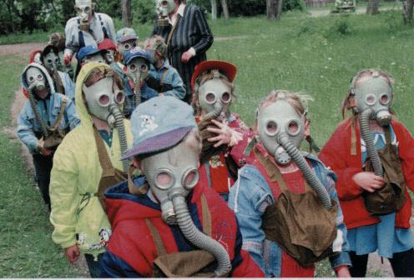
.
Действия населения при эвакуации.
Выключить бытовые приборы.
Взять необходимые вещи.
Закрыть водопроводные краны.
Выключить газовую плиту.
Закрыть окна.
Закрыть входную дверь.
Сообщить соседям о полученной информации.
Если соседи пожилого возраста – окажите им помощь в выполнении перечисленных мероприятий.
СЛЕДУЕТ ВЗЯТЬ С СОБОЙ:
Документы, удостоверяющие личность;
2. Теплую и непромокаемую одежду;
3. Лекарства (домашнюю аптечку);
4. Предметы личной гигиены;
5. Телефон сотовой связи;
6. Продукты питания и воду на трое суток;
7. Деньги.
Памятка
Это нужно знать!
Прибыть в пункт временного
размещения или в СЭП.
Сообщить близким место, где вы
находитесь.

Slide 51
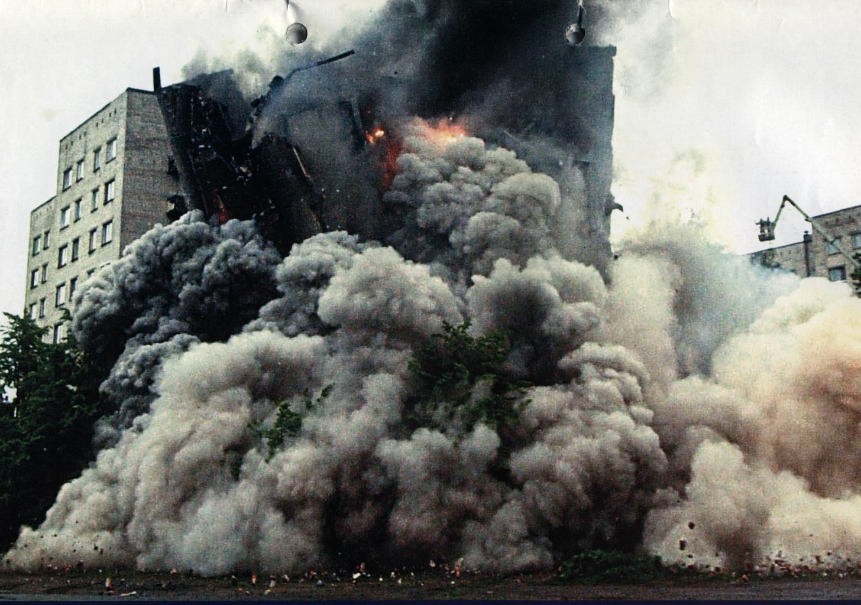
Действия населения при внезапном обрушении здания.
Обнаружив, что здание теряет свою устойчивость, следует как можно быстрее покинуть его:
взять документы, деньги и предметы первой необходимости;
покидая помещение, спускайтесь по лестнице, а не на лифте;
пресекайте панику, давку в дверях, останавливайте тех, кто собирается прыгать с балконов и окон из этажей выше первого;
оказавшись на улице, не стойте вблизи зданий, а перейдите на открытое пространство;
если нет возможности покинуть здание, то займите самое безопасное место: проёмы капитальных внутренних стен, углы, образованные капитальными стенами, под балками каркаса. если возможно, спрячьтесь под стол – он защитит Вас от падающих предметов и обломков;
если с вами дети – укройте их собой;
откройте дверь из квартиры, чтобы обеспечить выход в случае необходимости;
держитесь подальше от окон, электроприборов, немедленно отключите воду, электричество и газ;
не выходите на балкон;
не пользуйтесь спичками - возможна утечка газа;
если возник пожар – попытайтесь сразу его потушить.
.
Памятка
Это нужно знать!
Немедленно вызвать МЧС по городскому
телефону “01”
По мобильной связи:
МТС – 010
БИЛАЙН и МЕГАФОН - 112

Slide 52
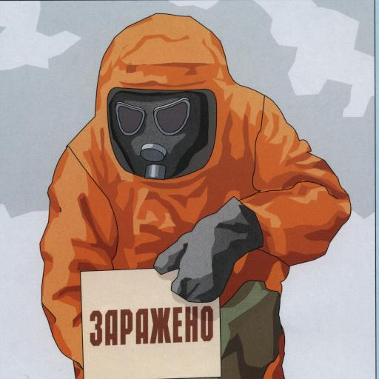
Действия населения при радиационной аварии.
Йодная профилактика.
Одним аз самых важных мероприятий по предупреждению защиты организма от радиоактивных изотопов йода в первое время является йодная профилактика. Её проведение преследует главную цель- не допустить поражения щитовидной железы.
Для защиты необходимо принять препарат йодистого калия. Лучший вариант- это профилактика заблаговременно или в начале вдыхания- первые 30 мин.После двух часов - эффект резко снижается.
Небольшая доза при однократном приёме, обеспечивает защиту на 24 часа, принимается не более 10 суток.
Дозировка:
Взрослым и детям от 2 лет – по 1 таблетке 0,125г.в день.
Детям до 2 лет – по 1 таблетке 0,04г. в день.
Беременным женщинам – по 1 таблетке 0,123г. в день с одновременным приёмом перхлората калия (3 таблетки по 0,25г.)
При отсутствии йодистого калия могут использоваться препараты йода – раствор Люголя и 5% настойка йода.
Взрослые и дети старше 14 лет – раствор Люголя по 22 капли 1 раз в день на полстакана воды или молока, 5% настойку йода по 44 капли одноразово или по 22 капли двуразово.
Дети от 5 до 14 лет – доза делится пополам.
До 5 лет – применяется путём нанесения на кожу тампоном в виде полос в области предплечья и голени. Для исключения ожогов – применяется 2,5% настойки йода. До 5 лет – 20 капель, до 2 лет – 11 капель на кожу.
Детям до 5 лет раствор Люголя не назначается.
Памятка
Это нужно уметь!

Slide 53
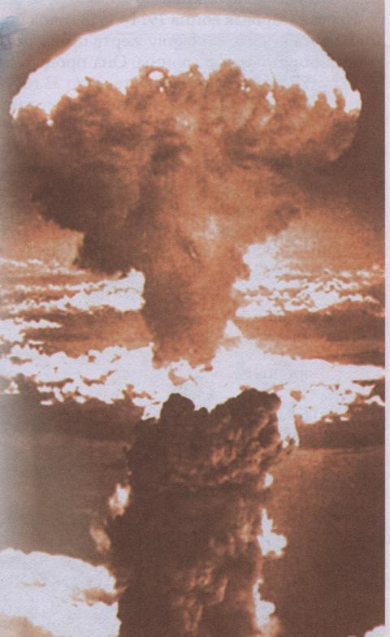
Действия населения при радиационной аварии.
ПОРАЖАЮЩИЕ ФАКТОРЫ.
Под влиянием ионизирующих излучений в организме человека возникают биологические процессы, приводящие к нарушению жизненных функций различных органов (органов кроветворения, нервной системы, желудочно-кишечного тракта и др.) и к развитию лучевой болезни.
Человек, находящийся на загрязненной территории, подвергается:
внешнему облучению из проходящего радиоактивного облака и радиоактивных веществ, осевших на местности;
контактному облучению кожных покровов при попадании на них радиоактивных веществ;
внутреннему облучению за счёт вдыхания загрязнённого воздуха и при употреблении загрязнённых продуктов питания и воды.
МЕРЫ ПРЕДУПРЕЖДЕНИЯ.
Своевременное оповещение населения;
Эвакуация или укрытие населения;
Йодная профилактика;
Использование средств индивидуальной защиты для органов дыхания и кожи.
Исключение потребления загрязнённых продуктов питания и воды.
Памятка
Это нужно знать!

Slide 54
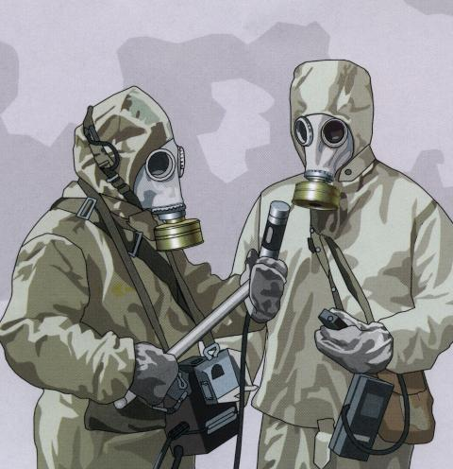
Действия населения при химической аварии.
При опасности отравления АХОВ необходимо:
быстро выйти из района заражения: укрыться в защищенном сооружении(аммиак);
подняться на верхние этажи зданий(хлор);
герметизировать помещения;
использовать противогазы всех типов, при их отсутствии - ватно-марлевые повязки, смоченные водой или 2-5% растворами питьевой соды(хлор), лимонной или уксусной кислоты(аммиак);
при опасности отравления на улице необходимо быстро выйти из района заражения, перпендикулярно направлению ветра, при возможности укрыться в защитном сооружении;
если вы находитесь дома, то нужно провести герметизацию окон и дверей кусками материи, смоченными содовым раствором и ждать сообщений о дальнейших действиях;
в общественном месте(театре, магазине, на стадионе и т. д.) необходимо следовать указаниям администрации о порядке поведения .
Памятка
Это нужно знать!

Slide 55
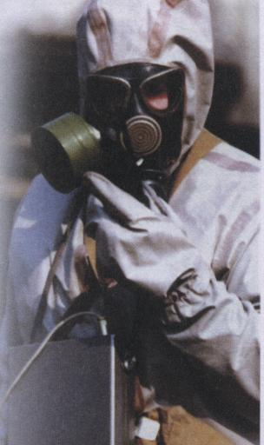
Действия населения при ртутных отравлениях.
Ртуть и её соединения ядовиты. Она легко испаряется даже при низкой температуре.
Симптомы появляются через 8-24 часа и выражаются в общей слабости, головной боли, болях при глотании, повышении температуры, несколько позже наблюдается болезненность десен, боли в животе, желудочные расстройства, иногда воспаление легких.
При разливе большого количества ртути необходимо быстро покинуть опасное место и срочно вызвать специалистов (оперативный дежурный по ГОЧС административного округа). Оперативный дежурный ЮВАО - 350-38-62, 175-35-50.
Сменить одежду, принять душ, прополоскать рот 0,25% раствором марганца и почистить зубы.
Если дома разбился обычный градусник, то небольшое количество вытекшей из него ртути можно собрать с помощью обычной медицинской груши. Место, где находилась ртуть, протереть влажной тряпкой и вымыть руки.
ЗАПРЕЩАЕТСЯ для сбора ртути использовать пылесос, выливать в раковину или канализацию!
Памятка
Это нужно знать!

Slide 56
Действия при угрозе террористического акта

Slide 57

Понятие «терроризм» произошло от латинского слова «террор» - что означает страх, ужас.
Терроризм – это идеология насилия и практика воздействия на принятие решения органами государственной власти, органами местного самоуправления или международными организациями, связанные с устрашением населения и иными формами противоправных насильственых действий.
ФЗ № 35 «О противодействии терроризму»

Slide 58
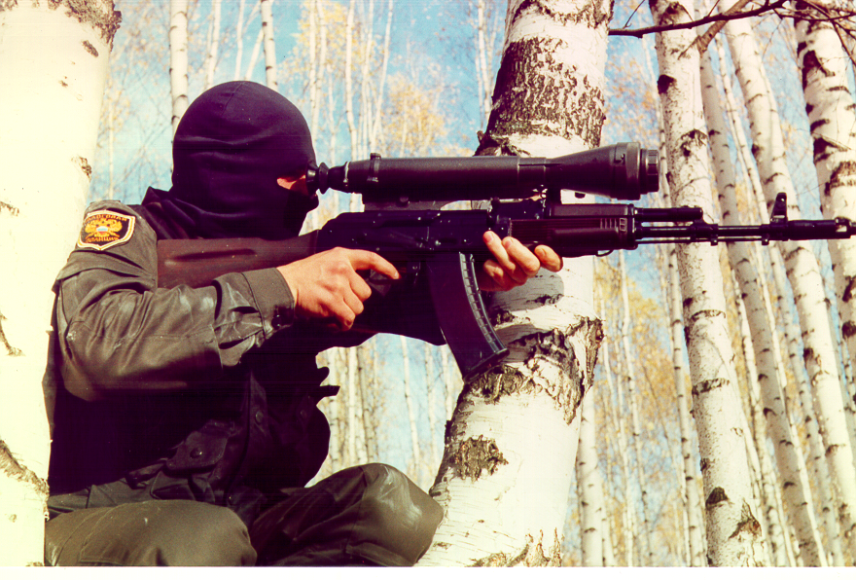
ВИДЫ ТЕРРОРИЗМА
ПОЛИТИЧЕСКИЙ
- акции, осуществляемые подпольными группами против государственных
органов и высших должностных лиц.
Во времена Великой французской революции террор широко применялся
якобинцами для репрессий против своих политических оппонентов.
С тех пор понятие «якобинский террор» стало нарицательным, обозначая
организованное насилие власти по отношению к политической оппозиции.
В Советской России традиции якобинцев продолжили большевики, которые
объявили «красный террор» высшим проявлением классовой борьбы.
ЭТНИЧЕСКИЙ
К террору как способу борьбы за государственную независимость
или предоставление широкой автономии иногда прибегают предста-
вители этнических меньшинств.
Акции устрашения осуществляют национально-освободительные
движения, ведущие войну с колонизаторами и странами-агрессорами.
Старейшие и наиболее известные организации этого типа:
Ирландская республиканская армия (ИРА), «Исламское движение
сопротивления», или ХАМАС (Палестина) и т.п.
РЕЛИГИОЗНЫЙ-
напрямую связан с этническим терроризмом и очень трудно понять,
где заканчивается один и начинается другой. Но если этнические тер-
рористы ведут войну за свою историческую территорию, то религиоз-
ные фанатики объявляют врагом все другие культуры.
Наиболышее распространение в XX в. получил исламский терроризм.
Его идейные лидеры присвоили право выступать от имени «чистого»
ислама. Свою ненависть к миру они прикрывают зелёным знаменем
Пророка. Основные противники — Запад с его культурой и традицион-
ный ислам. Для «священной борьбы» используется весь арсенал
средств борьбы, ибо против «неверных» любые методы хороши.
ИНДИВИДУАЛЬНЫЙ –
Одиночки, идущие на совершение террористического акта,
руководствуются самыми разными мотивами — политического,
этнического, религиозного и иного характера.
Нередко истинными заказчиками преступления являются тайные
организации, которым выгодно, чтобы ответственность за акт
террора легла на одного человека.
КРИМИНАЛЬНЫЙ-
имеет чисто экономические причины. Бандиты стремятся запугать
чиновников, отдельных коммерсантов или даже целые организации,
чтобы заставить их принять свои требования — выплачивать
«криминальный налог», передать бизнес под контроль той или иной
преступной группировки и др.
Силовые акции устраиваются также против тех представителей
власти и закона, которые мешают организованной преступности.
Бандиты идут на убийства, проводят диверсии на предприятиях,
устраивают взрывы на многолюдных рынках, в ресторанах, кафе и
торговых центрах. С целью выкупа захватывают заложников.

Slide 59
Отдельные государства или группа государств
Террористические организации
Религиозные общества (сообщества)
Носители
терроризма
Криминальные структуры
Экстремистские группировки
Отдельные лица или сговор группы лиц (организаций)

Slide 60
Телефоны специальных служб г. Москвы
Управление ФСБ по г. Москве и Московской области
тел.: дежурного(495) 914-97-47; 914-21-03.
тел.: дежурного по отделу ФСБ административного округа. Например, в ЗАО тел.дежурного отдела (499) 249-58-65.
Главное управление МЧС России по городу Москве, Центр управления в кризисных ситуациях, тел. 01, (495) 637-22-22.
ГУВД по г. Москве тел. 02
Скорая медицинская помощь тел. 03
ГУП Мос НПО «Радон» тел. (499) 248-19-11

Slide 61
О порядке приема сообщений ,содержащих угрозы террористического характера, по телефону
Правоохранительным органам значительно помогут для предотвращения совершения преступлений и розыска преступников следующие Ваши действия:
Постарайтесь дословно запомнить разговор и зафиксировать его на бумаге.
По ходу разговора отметьте пол, возраст звонившего и особенности его (её) речи:
ГОЛОС - громкий (тихий), низкий (высокий);
ТЕМП РЕЧИ быстрая(медленная);
ПРОИЗНОШЕНИЕ - отчетливое, искаженное с заиканием, шепелявое, с акцентом или диалектом;
МАНЕРА РЕЧИ - развязная, с издевкой, с нецензурными выражениями.
Обязательно отметьте звуковой фон (шум автомашин или железнодорожного транспорта, звуки теле или радиоаппаратуры, голоса, другое).
Отметьте характер звонка - городской или междугородний.
Обязательно зафиксируйте точное время начала разговора и его продолжительность.
В любом случае постарайтесь в ходе разговора получить ответы на следующие вопросы:
Куда и по какому телефону звонит этот человек?
Какие конкретно требования он (она) предъявляет?
Выдвигает требования он (она) лично, выступает в роли посредника или представляет какую-либо группу лиц?
На каких условиях он (она) или они согласны отказаться от задуманного?
Как и когда с ним (с ней) можно связаться?
Кому Вы можете или должны сообщить об этом звонке?
Постарайтесь добиться от звонящего максимально возможного промежутка времени для принятия Вами и Вашим руководством решений или совершения каких- либо действий.
Не распространяйтесь о факте разговора и его содержании. Максимально ограничите число людей, владеющих полученной информацией.
При наличии автоматического определителя номера (АОН) запишите определившийся номер телефона в тетрадь, что позволит избежать его случайной утраты.
При использовании звукозаписывающей аппаратуры сразу же извлеките кассету (минидиск) с записью разговора и примите меры к её сохранности. Обязательно установите на её место другую кассету.

Slide 62
Правила обращения с анонимными материалами, содержащими угрозы террористического характера.
При получении анонимного материала, содержащего угрозы террористического характера, обращайтесь с ним максимально осторожно, уберите его в чистый плотно закрываемый полиэтиленовый пакет и поместите в отдельную жесткую папку.
Постарайтесь не оставлять на нем отпечатки своих пальцев.
Если документ поступил в конверте - его вскрытие производится только с левой или с право стороны, аккуратно обрезая кромки ножницами.
СОХРАНЯЙТЕ ВСЕ: сам документ с текстом, любые вложения, конверт и упаковку, ничего не выбрасывайте.
Не расширяйте круг лиц, знакомившихся с содержанием документа.
Анонимные материалы направьте в правоохранительные органы с сопроводительным письмом, в котором должны быть указаны конкретные признаки анонимных материалов (вид, количество, каким способом и на чем исполнены, с каких слов начинается и какими заканчивается текст, наличие подписи и т.д.), а также обстоятельства, связанные с его распространением, обнаружением или получением.
Анонимные материалы на должны сшиваться, склеиваться, на них не разрешается делать подписи, подчеркивать или обводить отдельные места в тексте, писать резолюции и указания, также запрещается их мять и сгибать.
При исполнении резолюций и других надписей на сопроводительных документах не должно оставаться давленных следов на анонимных материалах
Регистрационный штамп проставляется только на сопроводительных письмах организации и заявлениях граждан, передавших анонимные материалы в инстанции.

Slide 63
ПОРЯДОК
действия при обнаружении подозрительных веществ в почтовых отправлениях.
Признаки писем (бандеролей), которые должны вызвать подозрение:
корреспонденция неожиданна;
не имеет обратного адреса, неправильный адрес, неточности в написании адреса, неверно указан адресат;
нестандартна по весу, размеру, форме, неровна по бокам, заклеена липкой лентой;
помечена ограничениями типа “лично” и “конфиденциально”;
имеет странный запах, цвет, в конвертах прощупываются вложения, не характерные для почтовых отправлений (порошок и т.д.);
нет соответствующих марок или штампов почтовых отделений.
В случае обнаружения подозрительных емкостей, содержащих неизвестные вещества (в порошкообразном, жидком или аэрозольном состоянии).
РЕКОМЕНДУЕТСЯ:
не пытаться самостоятельно вскрыть емкость, пакет, контейнер и др.;
по возможности не брать в руки подозрительное письмо или бандероль;
сообщить об этом факте территориальным органам Госсанэпиднадзора, МЧС РФ;
убедиться, что подозрительная почта отделена от других писем и бандеролей;
в тех случаях, когда в помещении, где обнаружена подозрительная корреспонденция и при этом нарушена целостность упаковки, имеется система вентиляции, предпринять меры, исключающие возможность попадания неизвестного вещества в вентиляционную систему здания.
Для очень многих людей стало психологической проблемой открывать почтовый ящик.

Slide 64
Порядок действий должностных лиц Финуниверситета и дежурного при совершении теракта
- зафиксировать информацию об акте террора или диверсии;
- постараться выявить из информации максимум сведений, в том числе и физиологической;
- выявить причину акта и требования террориста или группы террористов;
- о полученной информации для окружающих не распространяться и постараться сообщить руководству организации или учреждения;
- при обнаружении взрывных устройств (ВУ) не проявлять самостоятельности;
- не перемещать опасные предметы со своих мест;
- под видом хозяйственных работ по санитарии постараться вывести людей из зоны опасности;
- вызвать специалистов служб ФСБ, МВД, МЧС для принятия мер по обезвреживанию ВУ;
- оградить участок или территорию, где обнаружено место риска не менее 10 м от ВУ.

Slide 65
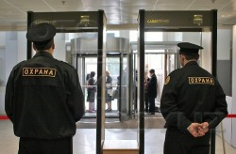
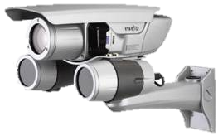
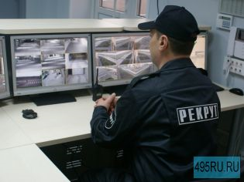

Технические и специальные мероприятия при усилении антитеррористической защищенности
объектов Финуниверситета
1. Ужесточение пропускного режима;
2. Установка систем сигнализации, аудио/ видеозаписи;
3. Ежедневный осмотр объекта для выявления взрывных устройств или подозрительных предметов;

Slide 66



4. Периодическая проверка складских помещений;
5. Тщательный подбор и проверка кадров;
6. Практические занятия по действиям при ЧС

Slide 67


Slide 68

Ответственность за подготовку и осуществление террористического акта
За участие в проведении террористического акта – лишение свободы на срок от 5 до 20 лет (ст. 205 УК РФ)
За захват или удержание заложника - лишение свободы на срок от 5 до 20 лет (ст. 206 УК РФ)
За заведомо ложное сообщение о планируемом акте терроризма – наказание от штрафа в 500 МРОТ до лишения свободы на срок до 3лет (ст.207 УК РФ). Уголовная ответственность наступает с 14 лет, в других случаях штрафу подвергаются родители
Notes:
68

Slide 69

ПРИЗНАКИ, КОТОРЫЕ МОГУТ УКАЗЫВАТЬ НА НАЛИЧИЕ ВЗРЫВНОГО УСТРОЙСТВА
ОБНАРУЖЕНИЕ ПРЕДМЕТОВ ДОМАШНЕГО ОБИХОДА (ЧАЩЕ ДОРОГОСТОЯЩИХ), ЯКОБЫ УТЕРЯННЫХ ИЛИ ЗАБЫТЫХ
НАЛИЧИЕ НА ОБНАРУЖЕННОМ ПРЕДМЕТЕ ПРОВОДОВ, ИЗОЛЕНТЫ, ВЕРЕВОК
ПОДОЗРИТЕЛЬНЫЕ ЗВУКИ (ЩЕЛЧКИ, ТИКАНЬЕ ЧАСОВ И Т.П.) ИЗДАВАЕМЫЕ ПРЕДМЕТОМ
ОТ ПРЕДМЕТА ИСХОДИТ НЕОБЫЧНЫЙ ЗАПАХ

Slide 70


ДЕЙСТВИЯ ПРИ УГРОЗЕ СОВЕРШЕНИЯ ТЕРАКТА
Информация о возможном теракте на объектах города может быть получена спецслужбами (ФСБ, МВД и др.) оперативным путем …
либо поступить непосредственно в учреждение по телефону (по почте).
Независимо от решения о дальней-шей работе объекта директор должен:
принять меры по ужесточению пропускного режима,
проинструктировать персонал,
подготовиться к возможной эвакуации.

Slide 71




Получение угрозы по телефону
Инструкция … должна находиться «под рукой».
Телефоны объекта должны иметь:
автоматический опре-делитель номера (АОН),
звукозаписывающую аппаратуру,
функцию громкого вещания («спикерфон»).

Slide 72



Получение угрозы в письменной форме
Инструкция … должна находиться «под рукой»…
Конверт вскрывается только с левой или правой стороны, отрезая кромки ножницами.
Прочитанный документ убирается пинцетом в чистый полиэтиленовый пакет.

Slide 73
Меры безопасности при угрозе теракта
уберите пожароопасные предметы - старые запасы красок, растворителей, лаков, бензина и т.п.;
уберите с окон горшки с цветами;
уберите все предметы, стоящие на шкафах, полках и т.п.;
проверьте, плотно ли у вас закреплены полки и навесные картины
задерните шторы на окнах - это защитит вас от повреждений осколками стекла;
сложите в сумку необходимые вам документы, не громоздкие носильные вещи, деньги, ценности на случай экстренной эвакуации;
по возможности реже пользуйтесь общественным транспортом;
отложите посещение общественных мест;
держите включенной локальную (квартирную) систему оповещения и взаимной информации.
Notes:
73

Slide 74


ДЕЙСТВИЯ ПРИ СОВЕРШЕНИИ ТЕРАКТА (ВЗРЫВ)
Успокоиться
Уточнить обстановку
Взять документы, носильные предметы первой необходимости, драгоценности, деньги
Продвигаться осторожно
Не прикасаться к обвисающим
конструкциям
Не пользоваться открытым пламенем
Не наступать, не трогать
оголившиеся провода

Slide 75


ДЕЙСТВИЯ ПРИ СОВЕРШЕНИИ ТЕРАКТА (сильное задымление или запыленность)
Защитить органы дыхания:
респиратор;
ватно-марлевая повязка;
смоченный кусок ткани;
смоченное полотенце;
смоченный платок;
смоченный обрывок простыни;
смоченный обрывок скатерти и т.п.

Slide 76

ДЕЙСТВИЯ ПРИ СОВЕРШЕНИИ ТЕРАКТА (вы оказались в завале)
По возможности успокойтесь не падайте духом, не отчаивайтесь
Дышите глубоко и ровно
Настройтесь терпеть голод и
жажду
Попробуйте двигаться, но не
тратьте напрасно силы
Голосом и стуком пытайтесь
привлечь к себе внимание
При нахождении глубоко от поверхности
земли, перемещайте вправо- влево
любой металлический предмет (кольцо,
ключи, браслет и т.п.)

Slide 77





ДЕЙСТВИЯ ПРИ СОВЕРШЕНИИ ТЕРАКТА
При обнаружении подозрительных предметов:
Немедленно сообщить в ФСБ и МВД;
Выставить оцепление.
Отвести сотрудников в безопасное место.
При необходимости эвакуировать людей в соответствии с планом.
В любом случае обнаружения неопознанного предмета дать указание:
не приближаться,
не трогать,
не перемещать находку.

Slide 78


Третий учебный вопрос. Действия при захвате в заложники
Р. Хучбаров – бывший милиционер
1 сентября 2004 г. террористы захватили более 1100 заложников в школе № 1 города Беслан (Сев. Осетия) и в течение 3 дней удерживали в здании детей, их родителей и учителей в нечеловеческих условиях, отказывая им в минимальных естественных надобностях.

Slide 79



Действия при захвате заложников
Ситуацию захвата заложников можно разделить на три этапа:
I. Момент захвата
Если в этот момент есть шанс бежать — можно рискнуть, но вероятность спасения оценить невозможно
В любом случае, без специальной профессиональной подготовки нельзя пытаться обезоружить террористов

Slide 80



Спрашивать разрешения на выполнение любого действия (встать, попить, сходить в туалет);
Отключить мобильные телефоны;
Снять ювелирные украшения и дорогие предметы одежды;
Осмотреться и выбрать возможные места для укрытия на случай стрельбы.

Slide 81
Рекомендации по поведению в случае захвата в качестве заложников
Не оказывайте агрессивного сопротивления, не делайте резких и угрожающих движений, не провоцируйте террористов на необдуманные действия.
По возможности избегайте прямого зрительного контакта с похитителями.
С самого начала (особенно первые полчаса) выполняйте все приказы и распоряжения похитителей.
Займите позицию пассивного сотрудничества. Разговаривайте спокойным голосом. Избегайте выражений презрения.
По различным признакам постарайтесь определить место своего нахождения (заточения).
Ведите себя спокойно, сохраняйте при этом чувство собственного достоинства.
При наличии у Вас проблем со здоровьем, которые в данной ситуации могут проявиться, заявите об этом в спокойной форме захватившим Вас людям .
Notes:
81

Slide 82
Рекомендации по поведению в случае захвата в качестве заложников (продолжение)
По возможности скорее возьмите себя в руки, успокойтесь и не паникуйте.
Подготовьтесь физически, морально и эмоционально к возможному суровому испытанию.
Не пытайтесь бежать, если нет полной уверенности в успехе побега.
Запомните как можно больше информации о террористах.
По различным признакам постарайтесь определить место своего нахождения (заточения).
По возможности расположитесь подальше от окон, дверей и самих похитителей.
В случае штурма здания рекомендуется лечь на пол лицом вниз, сложив руки на затылке.
Notes:
82

Slide 83



II. Длительный период удержания заложников
Главное правило — вести себя тихо и не привлекать внимания.
Не совершать самим и не до-пускать истерических реак-ций других заложников.
Молча переносить ли-шения, оскорбления и унижения, не смотреть в глаза преступникам.

Slide 84

Рекомендации по поведению при длительном нахождении в положении заложника
Не допускайте возникновения чувства жалости, смятения и замешательства.
Избегайте возникновения чувства отчаяния.
Думайте и вспоминайте о приятных вещах.
Постоянно находите себе какое-либо занятие (физические упражнения, чтение, жизненные воспоминания и т.д.).
Для поддержания сил ешьте все, что дают, даже если пища не нравится и не вызывает аппетита.
Notes:
84

Slide 85


III. Разрешение кризиса (террористы вряд ли откажутся от своих замыслов, скорее всего, будет штурм).
Наибольшее количество людей гибнет при штурме.
Главное правило в этой ситуации — лечь и не двигаться.
Не пытаться бежать, попадая под перекрестный огонь.
Ни в коем случае нельзя поднимать оружие убитых террористов.

Slide 86

Теракт в Беслане
В результате теракта в Беслане погибло 334 человека, большинство из которых составили заложники, включая 186 детей.

Slide 87

Действия населения при угрозе террористических актов.
Не трогайте в вагоне поезда (метро), подъезде дома или на улице бесхозные вещи (сумки, пакеты и т. п.) и не подпускайте к ним других.
Сообщите о находке сотруднику милиции.
В присутствии террористов не выражайте своё неудовольствие, воздержитесь от резких движений, крика и стонов.
При угрозе применения террористами оружия ложитесь на живот, защищая голову руками, подальше от окон, застеклённых дверей, проходов , лестниц.
В случае ранения двигайтесь как можно меньше – это уменьшит кровопотерю.
Если произошел взрыв – примите меры к недопущению пожара и паники, окажите первую медицинскую помощь пострадавшим.
Примите меры по спасению детей.
Постарайтесь запомнить приметы подозрительных людей и сообщите их прибывшим сотрудникам спецслужб.
Памятка
Это нужно знать!

